Slide 1

Importação
PRESENTATION

Slide 2

Introdução
Todo programa PHP é constituido por um conjunto de arquivos que contém código PHP, HTML, JS, CSS ou então, qualquer outra informação que deve ser processada no lado do servidor.
O PHP disponibiliza 4 funções para importação e cada uma desempenha uma tarefa especifica, logo, temos que conhecer todas as maneiras disponíveis de importação!

Slide 3

Podemos importar um arquivo PHP através da função include() ou então, require(). Cada uma dessas 2 funções, possui uma função auxiliar que evita a importação de um arquivo que já tenha sido importado anteriormente.
O problema em importar um arquivo que já está importado, é que as variáveis contidas no escopo desse arquivo serão resetadas, logo, todos os valores que tivermos em variáveis que estão definidas em outro arquivo serão perdidos. Isso é somente um dos problemas, é possível elucidar vários.
Então, é uma boa prática a utilização das funções "_once()", até porque, dessa maneira evitamos a importação de algo que já está carregado.

Slide 4
Resumindo
função include()
  include(): include: Inclui o arquivo sempre que o comando é executado, o que pode levar à inclusão duplicada.
  include_once(): Inclui o arquivo apenas uma vez, garantindo que o arquivo não seja incluído mais de uma vez no mesmo script.
Quando usar?
Use include quando você não se importar em incluir o arquivo várias vezes ou quando isso não for um problema.
Use include_once quando você precisar garantir que o arquivo seja incluído apenas uma vez, como no caso de arquivos que contêm funções ou classes, para evitar redefinições.

Slide 5
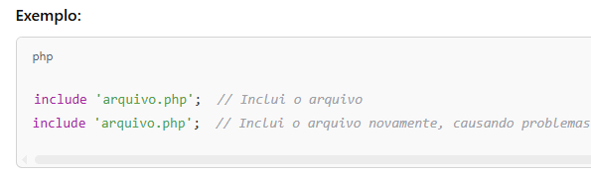
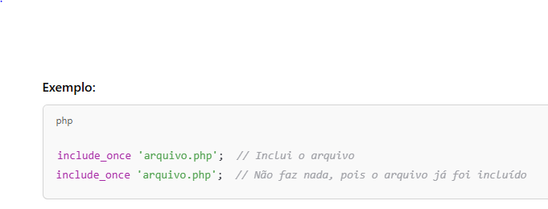
Sintaxe:

Slide 6
Resumindo
função required()
  required(): Inclui um arquivo e causa erro fatal se o arquivo não for encontrado. Não verifica se o arquivo já foi incluído antes.
  required_once(): Inclui um arquivo apenas uma vez e causa erro fatal se o arquivo não for encontrado. Garante que o arquivo não seja incluído mais de uma vez durante a execução do script.
Quando usar?
Use require quando o arquivo é essencial para o funcionamento do seu script e você tem certeza de que ele será incluído apenas uma vez ou que a inclusão múltipla não causará problemas.
Use require_once quando você deseja garantir que o arquivo seja incluído somente uma vez, por exemplo, quando o arquivo contém definições de funções ou classes que não podem ser redefinidas.

Slide 7
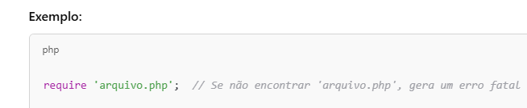
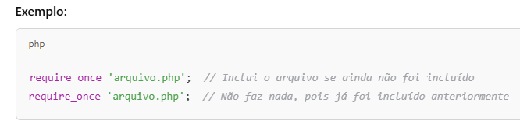
Sintaxe:

Slide 8
Exemplo

Slide 9

Temos um menu com 4 botões, para que o menu apareça nas 4 páginas( home | About US | Contact | Login) podemos criar o menu em uma pagina separada e através do include podemos chamar em todas a paginas o arquivo do menu.

Slide 10
Home
About US
Contact
Login
Include “menu.php”
Include “menu.php”
Include “menu.php”
Include “menu.php”

Slide 11
Exercicíos

Slide 12
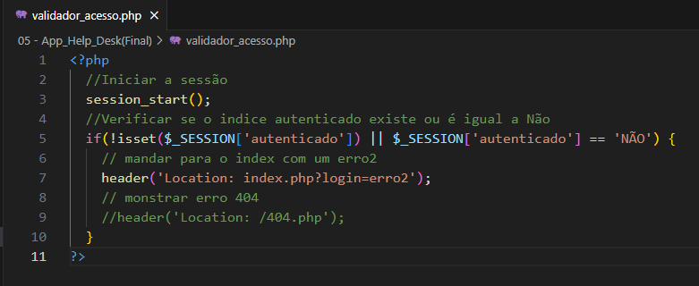
Exercicíos
Crie um novo arquivo chamado validador_acesso.php e copie o Código de validação de Sessão.

Slide 13
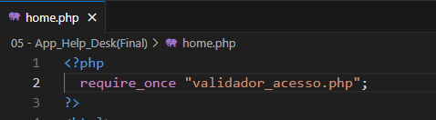
Exercicíos
Nos arquivos:
home.php;
consultar_chamado.php;
abrir_chamado.php;
Chame o arquivo validador_acesso.php

